Slide 1
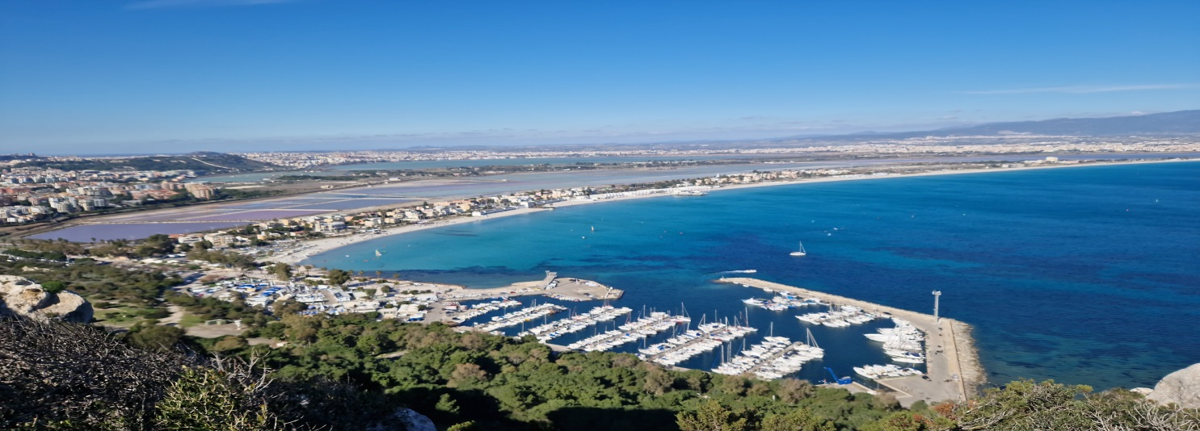

OCCUPAZIONE, IMPRESE E INCIDENZA DEI PENSIONATI
IN SARDEGNA, PROVINCIA DI CAGLIARI E CITTA’ DI CAGLIARI:
CENSIMENTO E DATI AMMINISTRATIVI A CONFRONTO
Autori: Dott.ssa Silvana Siddi - Funzionario
Ing. Riccardo Castrignanò - Dirigente
SERVIZIO INNOVAZIONE E TECNOLOGIE DIGITALI
UFFICIO STATISTICA E CENSIMENTI

Slide 2


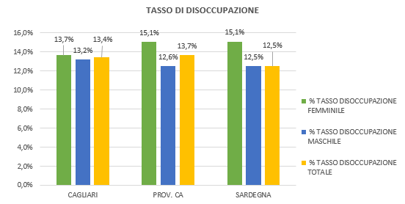

ANNO 2022. TASSO DI DISOCCUPAZIONE. REALTA’ A CONFRONTO
Il poster rientra nella tematica «Il Censimento Permanente della popolazione e gli archivi amministrativi», si riferisce all’anno 2022 e il range di età considerato è 15-64 anni
Si può notare che il tasso di disoccupazione è superiore al 10% in tutte le realtà con valori superiori per la componente femminile.
Fonte: Istat

Slide 3
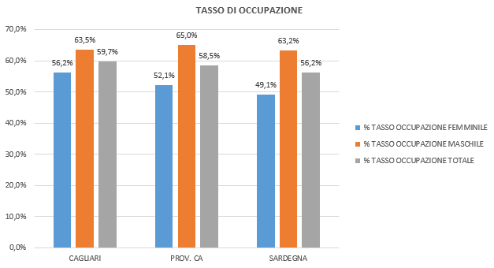

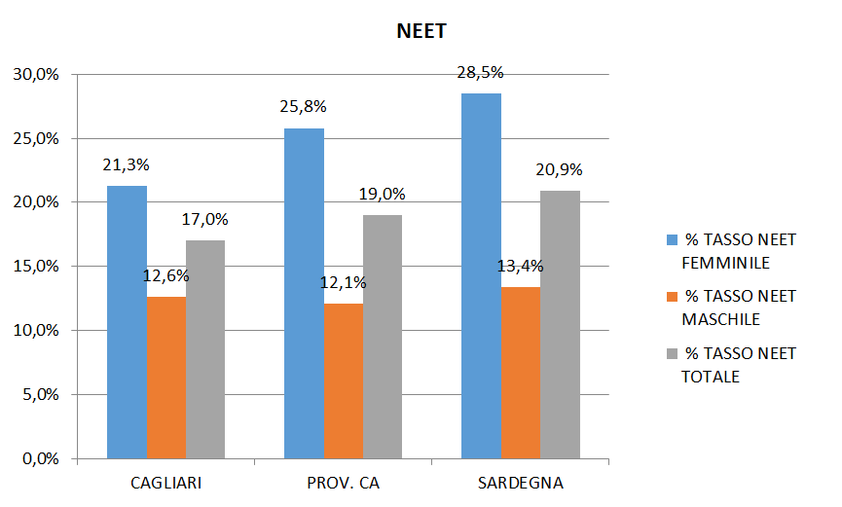

ANNO 2022. TASSO OCCUPAZIONE E NEET
Il tasso di occupazione supera in tutte le realtà il 49% e il sesso maschile ha il maggior numero di occupati
I neet, ovvero coloro di età tra i 15 e 64 anni che non sono in cerca di occupazione, non studiano e non lavorano, superano il 22% e sono per la maggior parte di sesso femminile in tutte e tre le realtà territoriali
Fonte: Istat

Slide 4
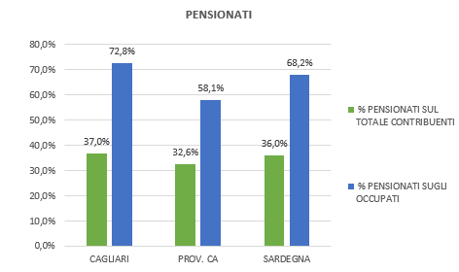

ANNO 2022. PENSIONATI
Ma quanto è vecchia la Sardegna?
Si è rilevato che la percentuale dei pensionati sugli occupati è superiore al 58%, mentre il numero dei pensionati sul totale dei contribuenti è superiore al 32%
Fonte: Ministero Economia e Finanza

Slide 5
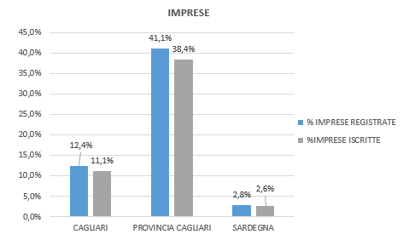

ANNO 2022. IMPRESE
Infine, si è voluto esaminare lo status delle imprese e si è rilevato che la maggior incidenza delle iscrizioni rispetto alle imprese già registrate si ha a livello regionale. Nella città di Cagliari si rileva solo l’11,1% di iscrizioni
Fonte: Infocamere e Camera di Commercio di Cagliari-Oristano

